Slide 1
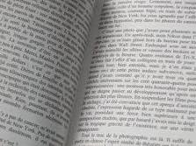
L’arbre de la vie
Page 17
Les relations évolutionnistes d’un groupe d’organismes sont des relations phylogénétiques
Darwin: «phylogénie = branches d’un arbre»

Slide 2
La phylogénie
Définition :
= La phylogénie est l'étude des relations de parentés (caractères ou des molécules) entre différents êtres vivants en vue de comprendre l'évolution des organismes vivants

Slide 3
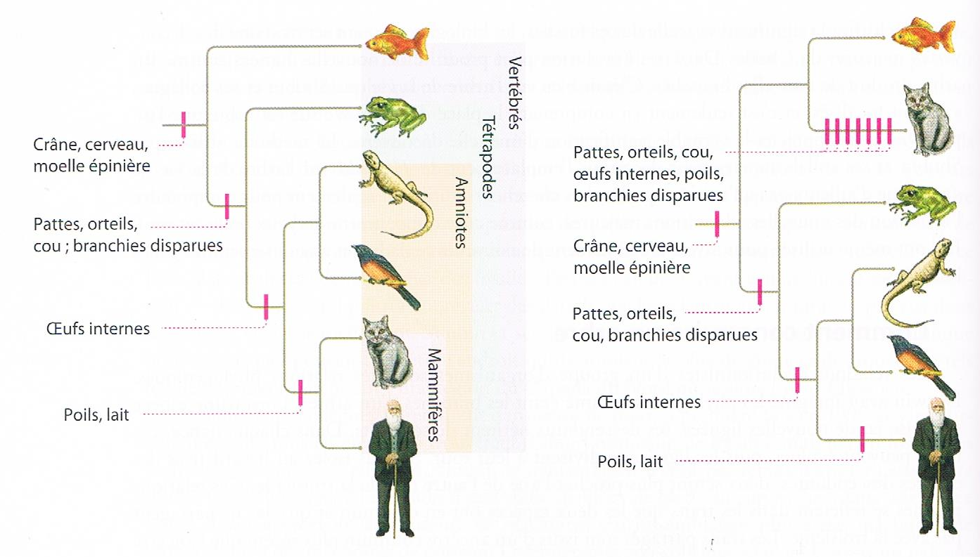
L’arbre de la vie
Pages 17 - 18
La vie a une histoire, elle a changé au cours du temps et différentes espèces partagent un ancêtre commun.
Cladogramme
?
?
Principe de parcimonie

Slide 4
L’arbre de la vie
Pages 17 - 18
La vie a une histoire, elle a changé au cours du temps et différentes espèces partagent un ancêtre commun.

Slide 5
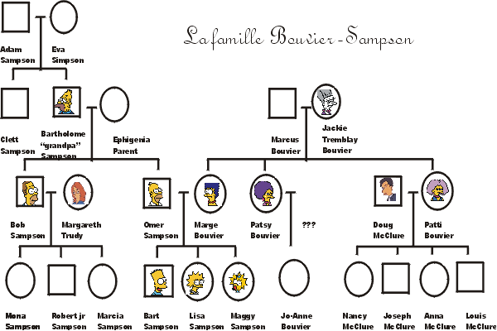
La phylogénie classique
Pages 18 - 19
≠ lecture d’un arbre généalogique

Slide 6
La phylogénie classique
Page 19
Spéciation = branche

Slide 7
Phylogénie classique
Page 19
Les phylogénies tracent des dessins d’ancêtres partagés entre les lignées

Slide 8
La phylogénie classique
Page 19
Chaque lignée a des ancêtres qui sont uniques à cette lignée et des ancêtres qu’elle partage avec d’autres lignées, des ancêtres communs.

Slide 9
Un clade
Page 19
Définition :
= Un clade est un groupe monophylétique d'organismes vivants ou éteints comprenant un organisme particulier (ancêtre commun) et tous ses descendants.

Slide 10
Monophylétique
Définition :
= Un clade est un groupe monophylétique d'organismes vivants ou ayant vécu comprenant un organisme particulier et tous ses descendants.

Slide 11
Un clade
Page 20

Slide 12
Phylogénie (lecture)
Page 20
3 éléments importants:
Eléments n°1:

Slide 13
Phylogénie (lecture)
Page 20
3 éléments importants:
Eléments n°2:

Slide 14
Phylogénie (lecture)
Page 20
3 éléments importants:
Eléments n°3:
MOUSSES
FOUGERES
PIN
ROSE
FOUGERES
PIN
ROSE
MOUSSES

Slide 15
Construire les arbres
On recueille des caractères:
= Traits héritables qu’il est possible de comparer entre les organismes.
- caractères physiques (morphologique)
- séquences génétiques
- traits comportementaux

Slide 16
Construire les arbres
Page 20
Utiliser les caractères dérivés
→ trouver des preuves
→ grouper des organismes dans des clades monophylétiques.

Slide 17
Construire les arbres
Pages 20 - 21
Utiliser les caractères dérivés (partagés)
Exemple:
Comment déterminer les relations à l’intérieur de ce clade ?
Examiner d’autres caractères qui varient dans les différentes lignées du clade

Slide 18
Homologie
Page 21
Caractères homologues
= caractères similaires chez plusieurs organismes qui révèlent un héritage d’un ancêtre commun qui avait aussi ce caractère.
= indicateur fiable
de l’existence d’un ancêtre commun

Slide 19
Homologie
Page 21
Caractères homologues
Exemple:

Slide 20
Homologie
Page 21
Tous les caractères ne sont pas des homologies
Exemple:
Les oiseaux et les chauves-souris ont des ailes, alors que les souris et les crocodiles n’en ont pas
Cela veut-il dire que les chauves-souris ont une parenté plus proche avec les oiseaux qu’avec les souris et les crocodiles?
NON

Slide 21
Analogie
Page 21
Examinons les ailes des chauves-souris et des oiseaux
Chauve-souris
Oiseau

Slide 22
Analogie
Page 22
Représentation phylogénétiques
Chauve-souris
Souris
Oiseau
Crocodile
Membres antérieurs ont évolué en ailes
Evolution de quatre membres

Slide 23
Analogie
Page 22
Représentation phylogénétiques
Chauve-souris
Souris
Oiseau
Crocodile
Membres antérieurs ont évolué en ailes
= origine évolutive différente, mais ressemblance (fonction).
Evolution de quatre membres
= évolution convergente

Slide 24
Caractère ancestral
Page 22
= Caractère qui n’a pas subi de modification au cours de l’évolution.
Ce caractère homologue a été conservé depuis le premier ancêtre du groupe le présentant, mais pas nécessairement présent dans toutes les espèces qui en descendent.
Exemple: 5 doigts chez les tétrapodes
→groupe paraphylétique

